Slide 1
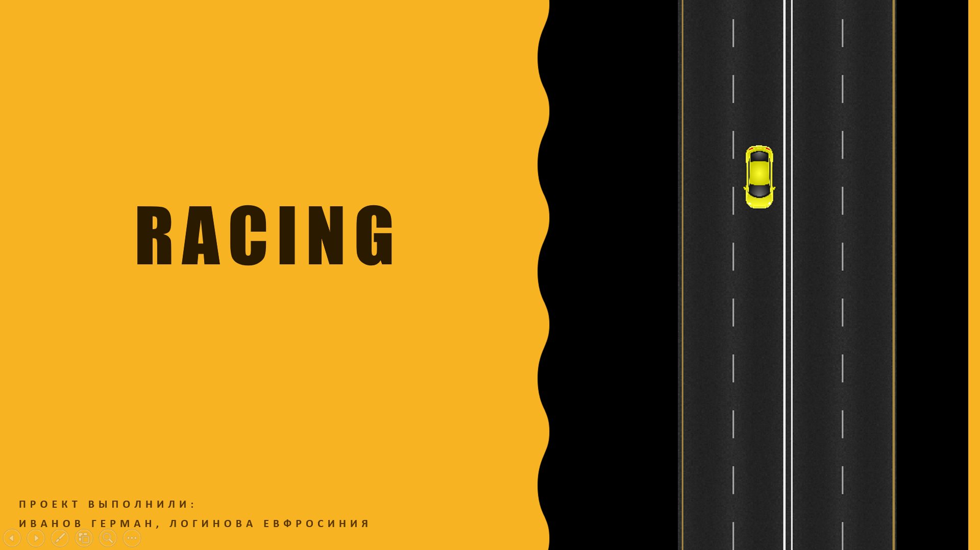

Slide 2

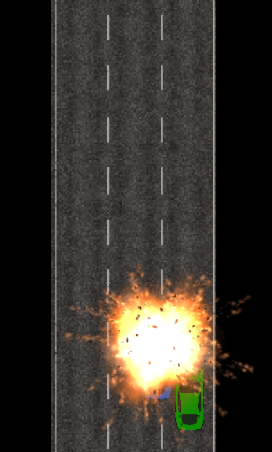
Описание проекта
RACING – аркадная игра,
написанная с использованием библиотеки
Суть игры заключается в том,
чтобы проехать как можно дольше, не задев соседние машины.
Во время игры участник зарабатывает очки- монеты.

Slide 3
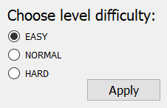
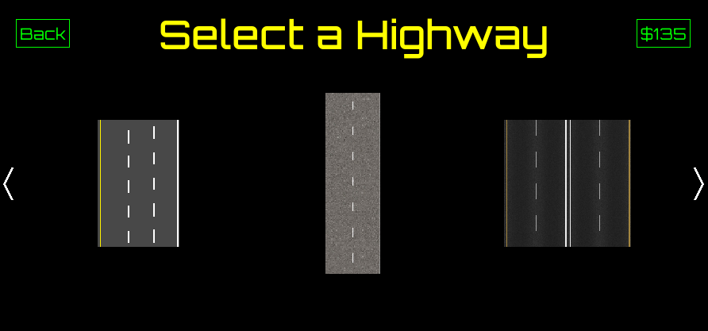
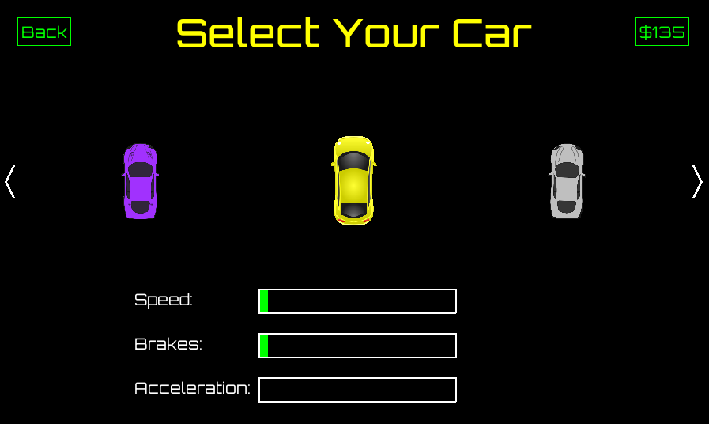
Как пользоваться приложением..?
Перед началом игры пользователь может выбрать:
Гоночную машину
Трассу
Уровень сложности

Slide 4
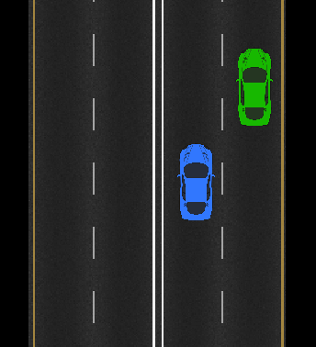

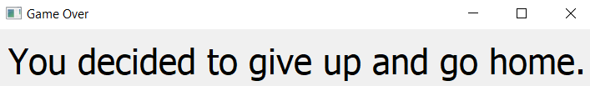
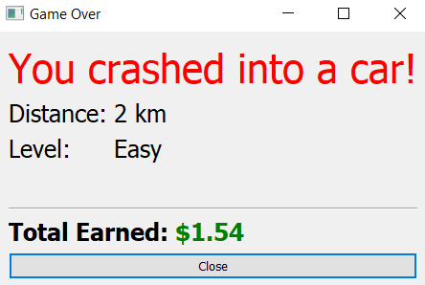
Как играть..?
Начало игры
Окончание игры

Slide 5
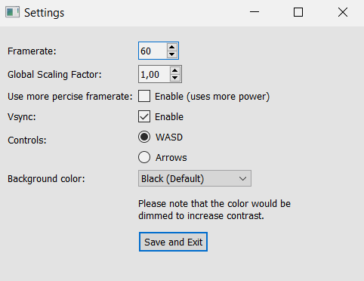
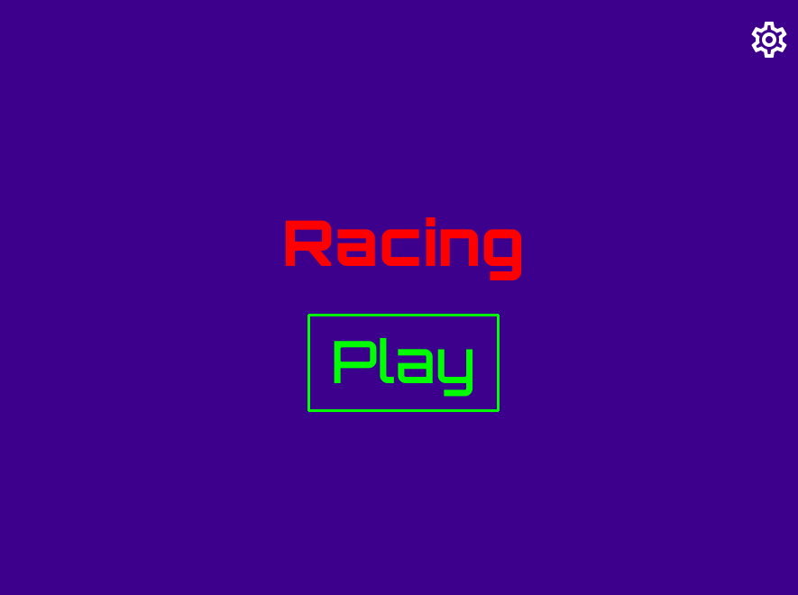
Пункт меню «настройки»
В настройках пользователю доступно:
изменение внешнего оформления игры
выбор способа управления игрой
подключение вертикальной синхронизации
настройка частоты кадров

Slide 6
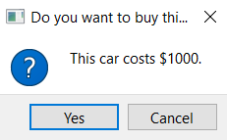
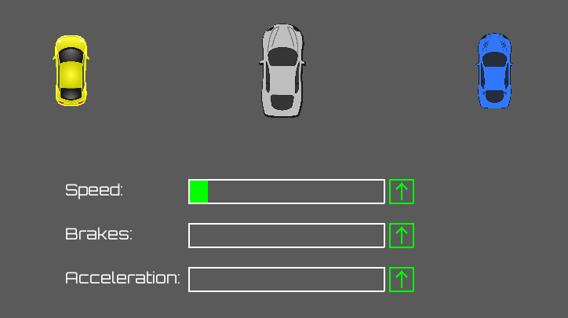
Особенности Игры
Виртуальная валюта, которую можно зарабатывать во время
игры и тратить на покупку/улучшение машин
Наличие нескольких уровней сложности
Выбор различных трасс и машин
Возможность играть на всех операционных системах

Slide 7

Спасибо за внимание!
ЛИЦЕЙ АКАДЕМИИ ЯНДЕКСА
2022

